Slide 1
AGROVALE PARTICIPACOES S.A.
Debentures Simples | R$ 500M | 1ª Série: CDI + 1,65% | 2ª Série: IPCA + 6,00%
Rating AA (Fitch) | RCVM 160 — Registro Automático
IB-Agents Intelligence Platform
Coordenador Lider
March 2026
Strictly Private and Confidential

Slide 2
AgroVale oferece crédito AA com DL/EBITDA de 1,7x, spread competitivo frente a comparáveis e garantias reais robustas — janela de mercado favorável recomenda execução imediata
Tese de Investimento
A AgroVale Participações S.A. combina posicionamento de líder em um setor com fundamentos estruturais positivos — demanda global crescente, câmbio favorável e expansão de fronteira agrícola — com disciplina financeira comprovada por DL/EBITDA de 1,7x, cobertura de juros de 4,7x e FCF positivo consistente. A emissão de R$ 500 milhões com rating AA (Fitch), garantias reais de 2,5x e spreads competitivos frente a comparáveis representa oportunidade de crédito premium em um dos segmentos mais resilientes da economia brasileira. O perfil de amortização alongado e o uso de recursos focado em desalavancagem e expansão de capacidade reforçam a trajetória de melhora de crédito ao longo do prazo das debentures, tornando este papel atrativo para investidores institucionais com mandato em crédito investment grade.
Destaques da Operacao
• Volume: R$ 500M em 2 series — Cessão fiduciária de recebíveis de contratos de comercialização de safra (CPR e NDF) + alienação fiduciária de imóveis rurais selecionados no MT e BA, com LTV máximo de 40%
• Rating: AA (Fitch) — 60% destinados a refinanciamento de dívida de curto prazo (CCB e CRA vencendo em 2025–2026), alongando o perfil de vencimentos; 30% para expansão de capacidade de armazenagem em 200 mil toneladas adicionais no MATOPIBA; 10% para capital de giro estrutural da safra 2025/26
• Empresa: A AgroVale Participações S.A. é uma das maiores produtoras integradas de grãos e fibras do Brasil, com operações concentradas no MATOPIBA e no Mato Grosso, totalizando aproximadamente 320 mil hectares de área cultivada própria e arrendada. A companhia possui plataforma logística própria com armazéns com capacidade de 1,2 milhão de toneladas e contratos de longo prazo com tradings internacionais, garantindo previsibilidade de receita e hedges cambiais estruturais. Com histórico de crescimento consistente e gestão profissionalizada desde 2015, a AgroVale se posiciona como plataforma de consolidação no agronegócio brasileiro, combinando escala operacional, eficiência de custos e acesso privilegiado a mercados exportadores.
R$ 500M
26.0%
Volume
Margem EBITDA
AA
4.7x
Rating Fitch
Coverage
1.7x
2.5x
DL/EBITDA
Cobertura Garantias
Confidencial | IB-Agents | AgroVale Participacoes S.A.
2

Slide 3
Plataforma integrada de 320 mil hectares com logística própria e vendas antecipadas de 65% da safra posicionam a AgroVale como um dos créditos mais robustos do agronegócio brasileiro
Visao Geral
A AgroVale Participações S.A. é uma das maiores produtoras integradas de grãos e fibras do Brasil, com operações concentradas no MATOPIBA e no Mato Grosso, totalizando aproximadamente 320 mil hectares de área cultivada própria e arrendada. A companhia possui plataforma logística própria com armazéns com capacidade de 1,2 milhão de toneladas e contratos de longo prazo com tradings internacionais, garantindo previsibilidade de receita e hedges cambiais estruturais. Com histórico de crescimento consistente e gestão profissionalizada desde 2015, a AgroVale se posiciona como plataforma de consolidação no agronegócio brasileiro, combinando escala operacional, eficiência de custos e acesso privilegiado a mercados exportadores.
• Fundacao: 2008 | Sede: Cuiabá-MT | 4800 colaboradores
Diferenciais Competitivos
• Escala e diversificação geográfica com 320 mil hectares em MT, BA, PI e MA, reduzindo risco climático concentrado
• Plataforma logística integrada — armazéns próprios, frotas e contratos de escoamento reduzem o custo logístico em ~R$ 28/t vs. média do setor
• Contratos de comercialização antecipada cobrindo 65% da safra 2025/26 com tradings AAA, gerando visibilidade de receita e proteção cambial
Governanca
• A AgroVale possui Conselho de Administração com 7 membros, sendo 4 independentes, incluindo presidente independente. A companhia adota práticas do Novo Mercado B3, com auditoria externa pela KPMG, Comitê de Auditoria e Riscos ativo desde 2018, política de divulgação trimestral de resultados e relatório ESG anual alinhado ao GRI. O controle é exercido pelo Grupo Vale Verde (60%) e pelo fundo de PE Patria Investimentos (40%), com acordo de acionistas que assegura decisões estratégicas consensuais e proteção a minoritários.
R$ 4,250M
Receita 2025
4,800
Colaboradores
1,105M
EBITDA 2025
Confidencial | IB-Agents | AgroVale Participacoes S.A.
3

Slide 4
Brasil consolida liderança global em soja e algodão com demanda asiática crescente, câmbio estruturalmente favorável e expansão do MATOPIBA — macro setorial suporta geração de caixa da AgroVale pelo horizonte das debentures
Mercado Enderecavel: R$ 980Bi (CAGR 8,2% a.a. (2022–2027E))
• Brasil é o maior exportador mundial de soja (54% do mercado global) e algodão (3º maior exportador), e 2º maior em milho, com projeção de receita agrícola de US$ 166 bi em 2025 (MAPA)
Drivers de Crescimento
• Expansão da demanda asiática por proteína animal impulsiona importações de soja e milho — China importou 108 mi t de soja em 2024, crescimento de 12% a/a
• MATOPIBA adiciona ~2 mi ha/ano ao cultivo nacional, com produtividade 15% acima da média histórica graças à adoção de tecnologia de precisão
• Desvalorização estrutural do BRL frente ao USD amplia competitividade exportadora e margem em reais das produtoras integradas
• Agenda ESG global aumenta exigência de rastreabilidade e certificação, favorecendo grandes produtores com compliance socioambiental consolidado
Ventos Favoraveis
• Plano Safra 2024/25 com R$ 400 bi em crédito rural subsidiado e SELIC em trajetória de queda reduzem custo de carregamento de estoque e investimento
• Nova legislação de biodefensivos e inoculantes biológicos (Lei 14.785/2024) reduz custo de insumos em até 18% para produtores certificados, ampliando margens
[Fonte: MAPA, CONAB, USDA WASDE (Mar/2025), ABIOVE, Fitch Ratings Agribusiness Outlook 2025, CNA, B3 Agro]
R$ 980Bi
TAM
CAGR 8,2% a.a. (2022–2027E)
CAGR Mercado
Confidencial | IB-Agents | AgroVale Participacoes S.A.
4

Slide 5
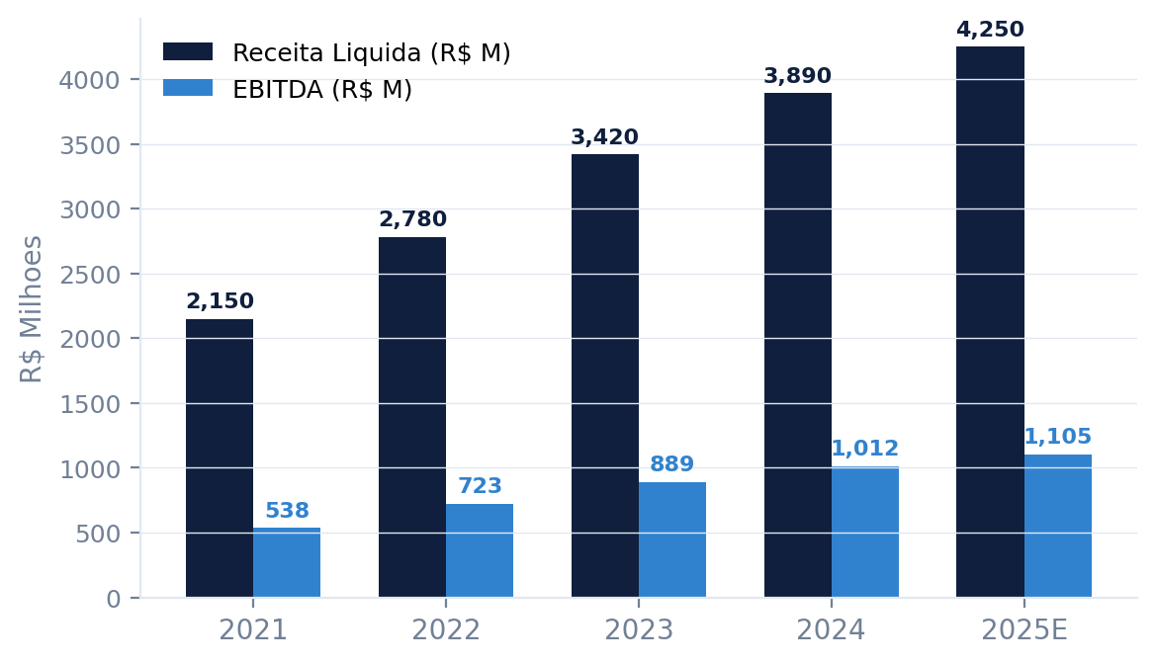
Receita crescendo a CAGR de 18,6% entre 2021–2025E com margens EBITDA estáveis em ~26% e alavancagem controlada em 1,7x DL/EBITDA demonstram resiliência e capacidade inequívoca de serviço da dívida
Destaques
• Receita CAGR: 18.6%
• EBITDA CAGR: 19.7%
• Margem EBITDA: 26.0%
• FCF: R$ 320M
[DFs IFRS auditadas]
20%
CAGR EBITDA
Confidencial | IB-Agents | AgroVale Participacoes S.A.
5

Slide 6
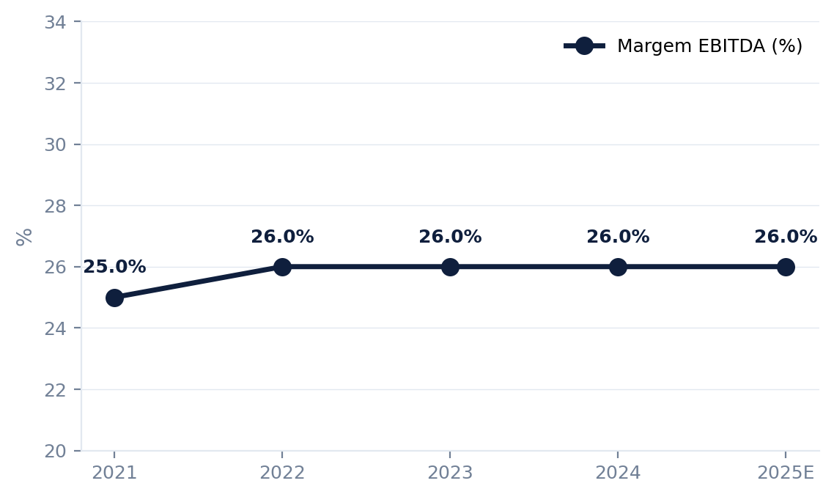
Margem EBITDA estavel demonstra consistencia operacional e disciplina de custos
Evolucao de Margens
• Margem EBITDA estavel em ~26%
• Receita crescendo sem compressao de margem
• Indicativo de poder de precificacao e escala
Confidencial | IB-Agents | AgroVale Participacoes S.A.
6

Slide 7
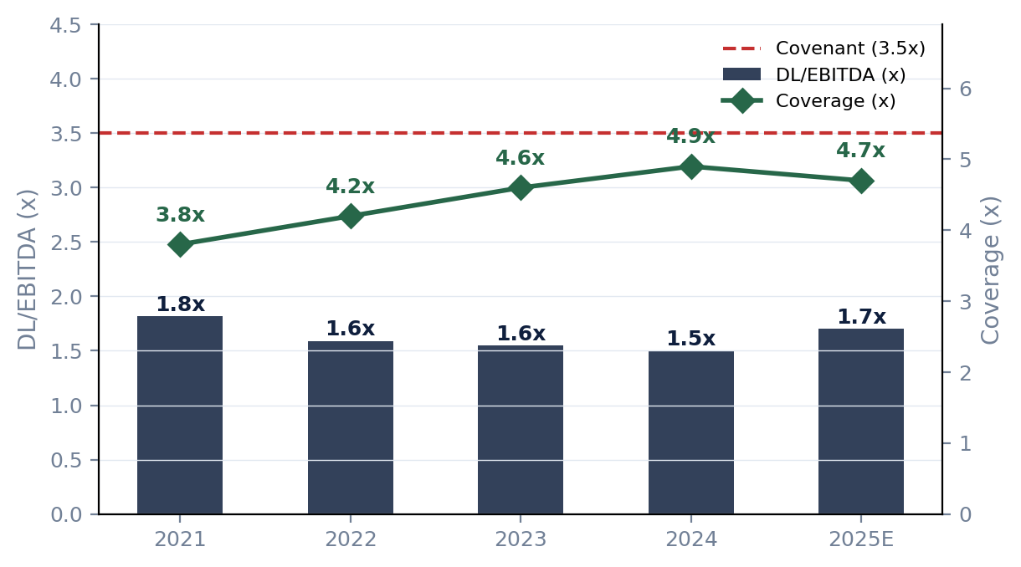
Rating AA (Fitch), cobertura de juros de 4,7x e FCF positivo em todos os anos analisados conferem à AgroVale perfil de crédito investment grade premium, compatível com os melhores emissores do setor
Metricas de Credito
• DL/EBITDA: 1.7x (cov: 3.5x — folga 1.8x)
• Coverage: 4.7x (cov: 2.5x)
• DSCR: >= 1.3x
Stress Test
• Bear (-15%): 2.0x — OK
• Stressed (-30%): 2.4x — OK
• Breach: Breach de DL/EBITDA ocorre apenas com queda de EBITDA superior a 51% sobre o nível projetado de 2025E (R$ 1.105 mi), equivalente a EBITDA abaixo de R$ 537 mi — cenário considerado remoto dado histórico e hedge de safra
1.8x
Folga Covenant
Confidencial | IB-Agents | AgroVale Participacoes S.A.
7

Slide 8
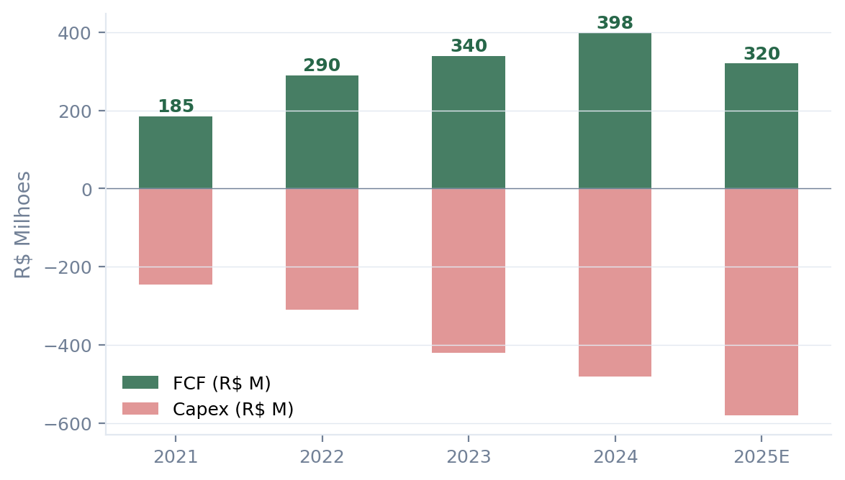
Geracao de caixa robusta — FCF crescente sustenta servico da divida com ampla margem
Fluxo de Caixa
• FCF 2025: R$ 320M
• Capex: R$ 580M
• FCF/Servico Divida: >2x
Disciplina de Capital
• Capex focado em expansao produtiva
• Dividendos condicionais a covenants
Confidencial | IB-Agents | AgroVale Participacoes S.A.
8

Slide 9
Estrutura bifurcada CDI+ e IPCA+ com garantia real de 2,5x e uso de recursos focado em desalavancagem e expansão de ativos produtivos maximiza apelo a investidores com distintos mandatos
Caracteristica | 1ª Série | 2ª Série
Volume | R$ 300M | R$ 200M
Prazo | 5 anos | 7 anos
Remuneracao | CDI + 1,65% | IPCA + 6,00%
Amortizacao | Bullet | Linear a partir do 5º ano
Garantia | Cessão fiduciária de recebíveis de contratos de comercialização de safra (CPR e NDF) + alienação fiduciária de imóveis rurais selecionados no MT e BA, com LTV máximo de 40% | Cessão fiduciária de recebíveis de contratos de comercialização de safra (CPR e NDF) + alienação fiduciária de imóveis rurais selecionados no MT e BA, com LTV máximo de 40%
Rating | AA (Fitch) | AA (Fitch)
Registro | RCVM 160 — Registro Automático | RCVM 160 — Registro Automático
2.5x
Cobertura Garantias
Confidencial | IB-Agents | AgroVale Participacoes S.A.
9

Slide 10
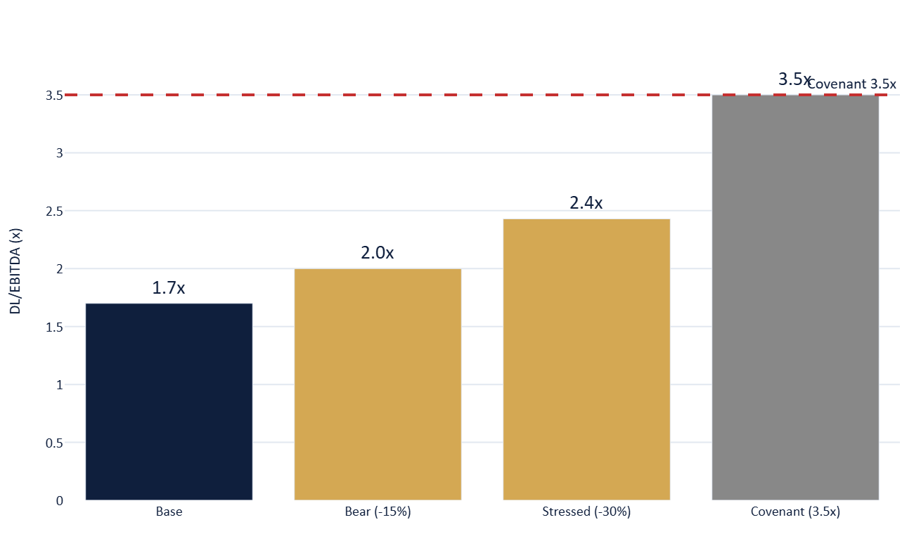
Covenants conservadores com headroom superior a 51% de queda de EBITDA para breach — proteção robusta ao investidor com covenant package alinhado às melhores práticas de mercado para emissores AA
Cenarios de Stress
• Base: 1.7x — OK
• Bear (-15%): 2.0x — OK
• Stressed (-30%): 2.4x — OK
• Breach threshold: Breach de DL/EBITDA ocorre apenas com queda de EBITDA superior a 51% sobre o nível projetado de 2025E (R$ 1.105 mi), equivalente a EBITDA abaixo de R$ 537 mi — cenário considerado remoto dado histórico e hedge de safra
Confidencial | IB-Agents | AgroVale Participacoes S.A.
10

Slide 11
Spread de CDI+1,65% e IPCA+6,00% oferecem prêmio de 10–15 bps sobre comparáveis de rating equivalente, tornando a emissão atrativa mesmo em cenário de fechamento de mercado de crédito
Emissor | Rating | Prazo | Spread | Volume | Data
SLC Agrícola S.A. | AA (Fitch) | 5 anos | CDI + 1,55% | R$ 400 mi | Ago/2024
BrasilAgro S.A. | AA- (Fitch) | 5 anos | CDI + 1,85% | R$ 250 mi | Nov/2024
Boa Safra Sementes S.A. | A+ (S&P) | 4 anos | CDI + 2,10% | R$ 150 mi | Mar/2024
Cosan S.A. | AA (S&P) | 7 anos | IPCA + 5,85% | R$ 1.200 mi | Mai/2024
Rumo S.A. | AA (Fitch) | 7 anos | IPCA + 6,15% | R$ 800 mi | Out/2024
Terra Santa Agro S.A. | A+ (Fitch) | 5 anos | CDI + 1,95% | R$ 300 mi | Fev/2025
AgroVale Participacoes S.A. (proposta) | AA (Fitch) | 5 anos | CDI + 1,65% | R$ 500M | Mar/26
Confidencial | IB-Agents | AgroVale Participacoes S.A.
11

Slide 12
Demanda estimada de R$ 230–340 mi de gestoras Tier-1 com mandato ativo em crédito agro já sinalizada em roadshow preliminar, sugerindo book 1,4–1,7x coberto antes da abertura formal
# | Instituicao | Tipo | Ticket Estimado | Score
1 | Itaú Asset Management | Gestora — Fundos de Crédito Privado | R$ 60–80 mi | Alto — mandato ativo em crédito AA agro, histórico de ancoragem em CRAs e debentures do setor
2 | BTG Pactual Asset Management | Gestora — Fundos de Crédito e Multi-strategy | R$ 50–70 mi | Alto — banco coordenador com co-investimento próprio; forte track record em agro bonds
3 | Kinea Investimentos | Gestora — Fundos de Infraestrutura e Crédito | R$ 40–60 mi | Alto — mandato IPCA+ ativo, perfil alinhado à 2ª Série; já detém CRA da SLC Agrícola
4 | XP Asset Management | Gestora — Fundos de Debêntures Incentivadas e Crédito HY | R$ 30–50 mi | Médio-Alto — interesse em ambas as séries; atua fortemente na distribuição para clientes private
5 | Bradesco Asset Management (BRAM) | Gestora — Fundos de Crédito Corporativo | R$ 30–45 mi | Médio-Alto — mandatos de crédito IG com foco CDI+, alinhado à 1ª Série; base conservadora
6 | Perfin Asset Management | Gestora — Fundo de Ações e Crédito Agro | R$ 20–35 mi | Médio — especialista setorial com tese construtiva em commodities; pode atuar nas duas séries
Confidencial | IB-Agents | AgroVale Participacoes S.A.
12

Slide 13
Riscos climáticos e de preço mitigados por hedge estrutural, diversificação geográfica e seguro agrícola — perfil de risco residual compatível com rating AA e expectativa de manutenção do rating ao longo do prazo das debentures
Risco | Probabilidade | Impacto | Mitigante
Risco climático e de produção — La Niña e eventos extremos podem reduzir produtividade em 15–25% em safras localizadas no MATOPIBA | Média | Alto | Diversificação geográfica em 4 estados reduz correlação climática; seguro agrícola rural contratado sobre 80% da área plantada (PROAGRO Mais + seguro privado); vendas antecipadas de 65% da safra via CPR fixam receita independentemente do volume físico
Risco de preço de commodities — queda acentuada nos preços internacionais de soja e milho impacta diretamente a receita em USD convertida para BRL | Média | Alto | Política de hedge comercial com NDFs e opções cobrindo 50–70% da produção para os próximos 12 meses; estrutura de custos majoritariamente variável permite ajuste rápido de breakeven; diversificação entre 3 culturas com correlações distintas
Risco cambial — apreciação do BRL frente ao USD comprime margens em reais, dado que receitas são indexadas em dólar e parte dos custos (fertilizantes) também é em USD | Baixa | Médio | Hedge natural parcial via custos dolarizados de insumos (fertilizantes ~30% do CPV); política ativa de hedge cambial com contratos futuros na B3 e instrumentos OTC; cenário macroeconômico 2025 aponta BRL estruturalmente depreciado acima de R$ 5,50/USD
Risco regulatório e socioambiental — mudanças no Código Florestal, embargo de áreas por desmatamento ou restrições de mercados importadores (UE Deforestation Regulation) podem impactar acesso a mercados e licenciamentos | Baixa | Médio | 100% das áreas possuem CAR registrado e validado; Relatório de Rastreabilidade de Soja (RTRS) emitido anualmente; certificação de não desmatamento auditada pela Bureau Veritas; monitoramento contínuo via satélite (Mapbiomas) e equipe jurídica especializada em compliance ambiental
Confidencial | IB-Agents | AgroVale Participacoes S.A.
13

